Slide 1
第2章 计算机基本原理
2.1 计算机系统组成
2.2 存储器
2.3 中央处理器（CPU）中的寄存器
2.4 外部设备和接口
2.5 32位80x86 CPU的工作模式

Slide 2
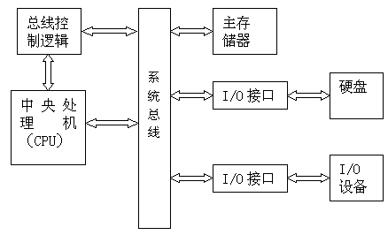
2.1 计算机系统组成
计算机的基本工作原理是存储程序和程序控制。
冯诺依曼原理的计算机结构

Slide 3
2.2 存储器
2.2.1 16位结构的CPU
2.2.2 存储器
2.2.3 存储器分段
2.2.4 逻辑地址
2.2.5 CPU对内存的读写操作

Slide 4
2.2.1 16位结构的CPU
8086是16位结构的CPU。16位结构的CPU具有以下几方面的结构特征：
（1）数据总线为16位；
（2）运算器一次最多可以处理16位的数据；
（3）寄存器的最大宽度为16位；
（4）寄存器和运算器之间的通路为16位。

Slide 5
2.2.2 存储器
1. 基本存储单元
计算机存储信息的最小单位是一个二进制位（bit）
8位二进制位组成一个字节(Byte)
2个字节（16位）组成一个字(Word)
2个字（32位）称为双字。
80x86微机的内存储器以字节为基本存储单位，或叫基本存储单元

Slide 6
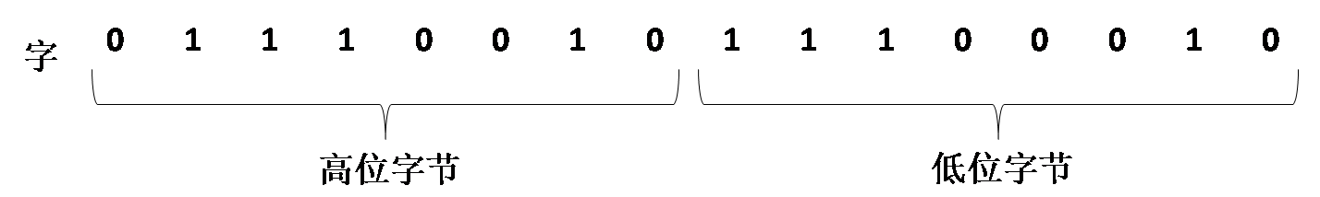
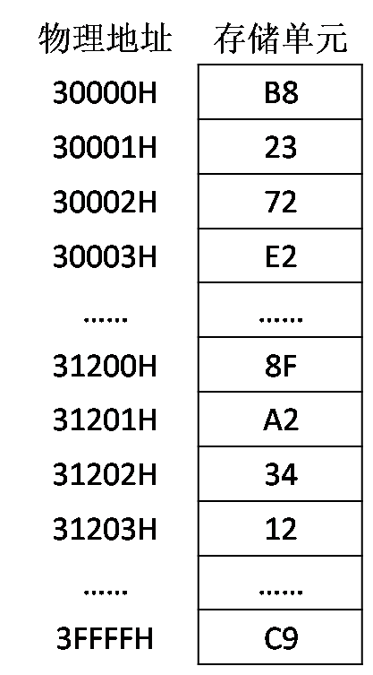
2.2.2 存储器
2.内存中字的存储
字与字节的对应关系
从31200H单元开始存放的字数据为A28FH，从31202H单元开始存放的字数据为1234H，分别记为：
（31200H）_{字}=A28FH
（31202H）_{字}=1234H

Slide 7
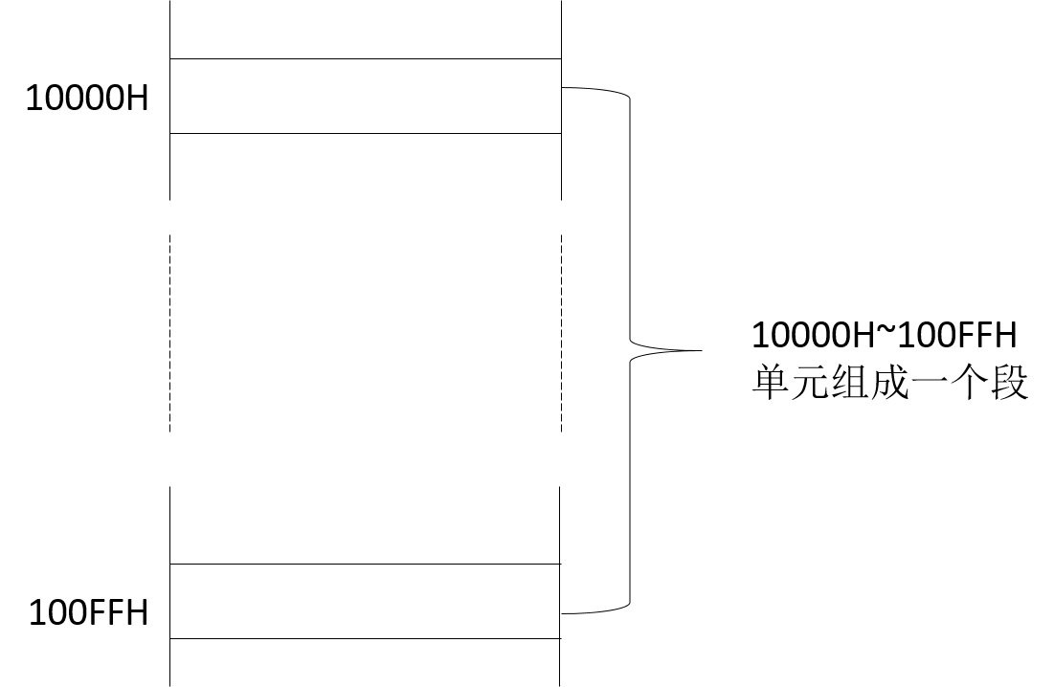
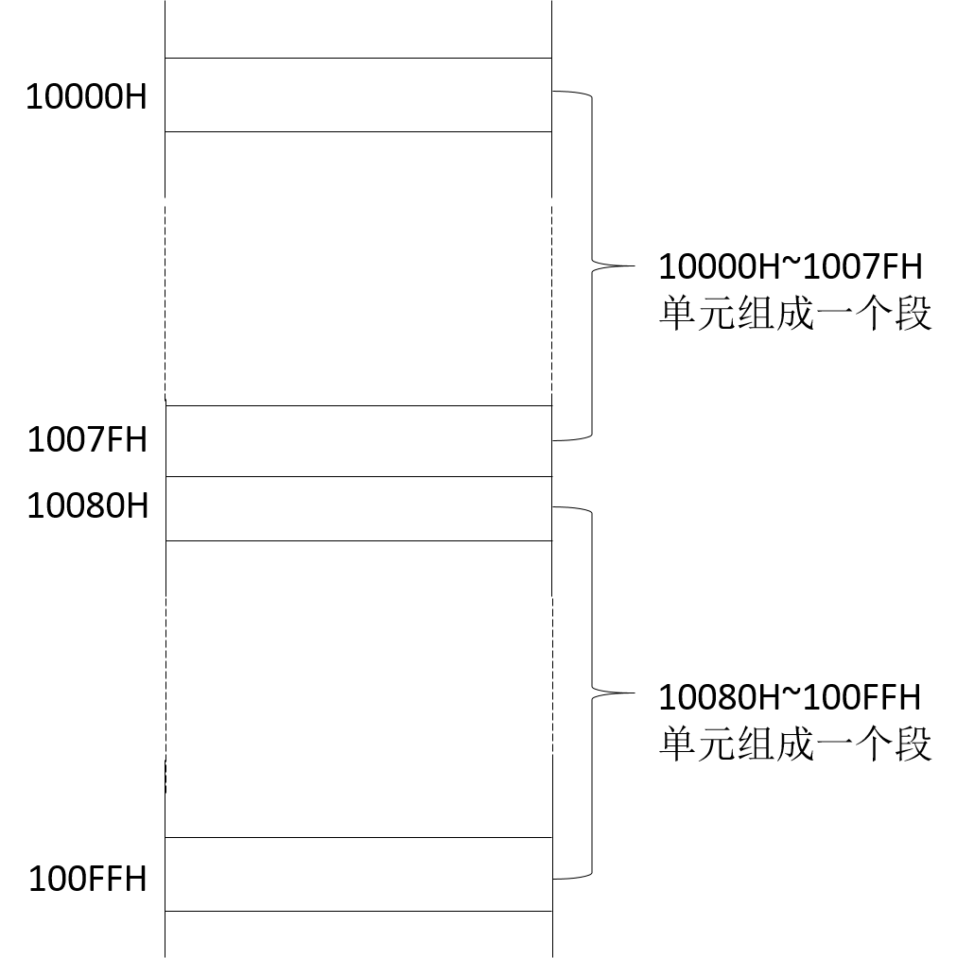
2.2.3 存储器分段
1.分段的概念
内存并没有分段，分段只是CPU管理内存的方式。
图2-4分段示意图

Slide 8
2.2.3 存储器分段
2.段的类型
代码段—用于存放指令，代码段段基址存放在段寄存器CS
数据段—用于存放数据，数据段段基址段地址存放在段寄存器DS
附加段—用于辅助存放数据，附加段段基址存放在段寄存器ES
堆栈段—是重要的数据结构，可用来保存数据、地址和系统参数，堆栈段段基址存放在段寄存器SS

Slide 9
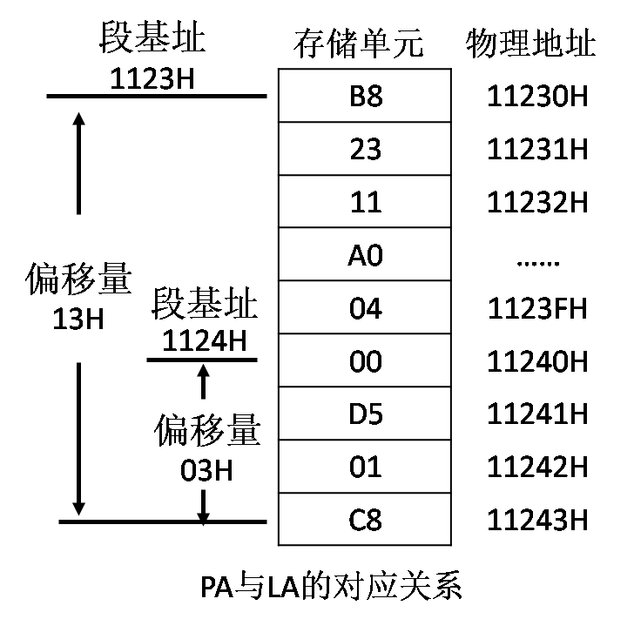
2.2.4 逻辑地址
逻辑地址是用户编程时使用的地址，分为段地址
和偏移地址两部分。
段地址：偏移地址

Slide 10

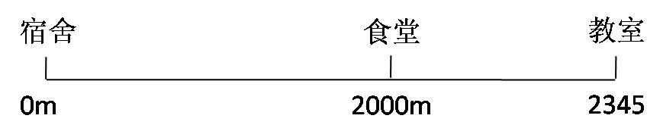
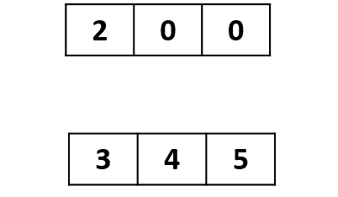
2.2.4 逻辑地址
可以写下4位数据的纸条
如何描述从宿舍到教室的距离？
可以写下3位数据的纸条

Slide 11
2.2.4 逻辑地址
例题2-1 段基址为1896H，偏移地址为1655H。其物理地址为多少？
18960H+1655H=19FB5H

Slide 12
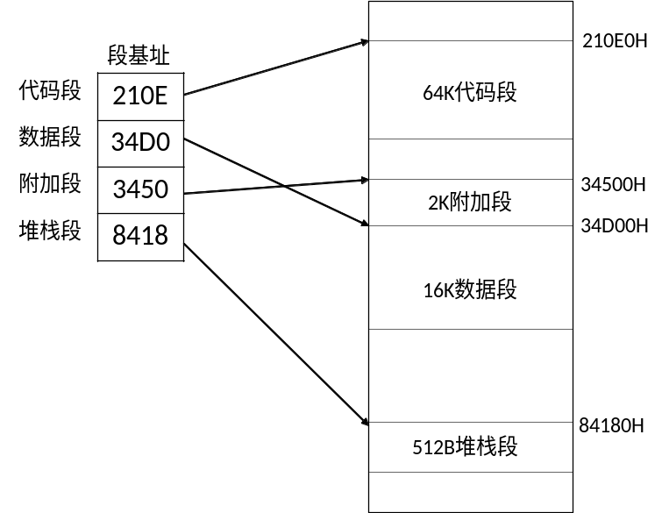
2.2.4 逻辑地址
例题2-2 段基址与内存分段情况如图2-9所示，观察各个段的大小与分布，判断其地址范围标出每个段首地址和末地址。
从图2-9中看出如下内容。
代码段有64KB，它的地址范围在210E0H~310DFH，已经达到段的最大范围。
附加段只有2KB，地址范围在34500H~34CFFH之间。
数据段为16KB，其地址范围为34D00H~38CFFH。可知数据段紧接着附加段的最后单元存放，而不必在附加段的64KB最大区域之外设置其他段。此方式也称为段重叠，可充分利用现有的存储空间。
堆栈段的空间最小，只有512个字节单元，它的地址范围是84180H~8437FH。

Slide 13
2.2.5 CPU对内存的读写操作
CPU要想进行数据的读写，必须和外部器件（芯片）进行下面3类的信息交互。
（1）存储单元的地址（地址信息）
（2）器件的选择，读或写命令（控制信息）
（3）读或写的数据（数据信息）

Slide 14
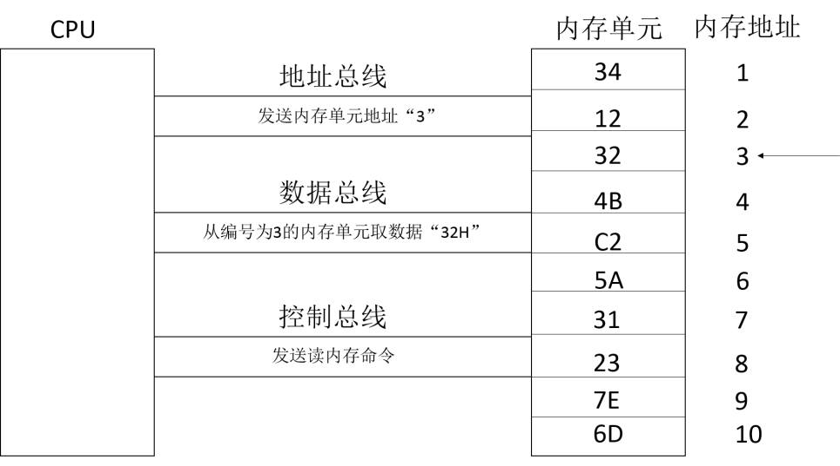
2.2.5 CPU对内存的读写操作
CPU从地址为3的内存单元中读取数据的过程
（1）CPU通过地址线将要进行操作的内存单元地址“3”发出；
（2）CPU通过控制线发出内存读命令，选中存储器芯片，并通知它，将要从中读取数据
（3）存储器将内存单元地址为“3”中的数据“32H”通过数据线送入CPU
写操作与读操作的步骤相似，如向地址为“3”的单元写入数据“FFH”。
（1）CPU通过地址线将要进行操作的内存单元地址“3”发出；
（2）CPU通过控制线发出内存写命令，选中存储器芯片，并通知它，要向其中写入数据。
（3）CPU通过数据线将数据“FFH”送入内存的地址为“3”的单元中。

Slide 15
2.2.5 CPU对内存的读写操作
要让一个计算机或微处理器工作，应向它输入能够驱动它进行工作的电平信息（即机器码）。
对于8086 CPU，下面的机器码，能够完成从内存地址为“3”的单元读数据。
机器码：101000010000001100000000
含义：从内存地址为“3”的单元读取数据送入寄存器AX
机器码是01串，难以记忆和书写，用汇编指令来表示，情况如下。
机器码：10100001 00000011 00000000
对应的汇编指令：Mov AX, [3]
含义：从内存地址为“3”的单元读取数据送入寄存器AX

Slide 16
2.3 中央处理器（CPU）中的寄存器
2.3.1 寄存器介绍
2.3.2 CS和IP
2.3.3 堆栈

Slide 17
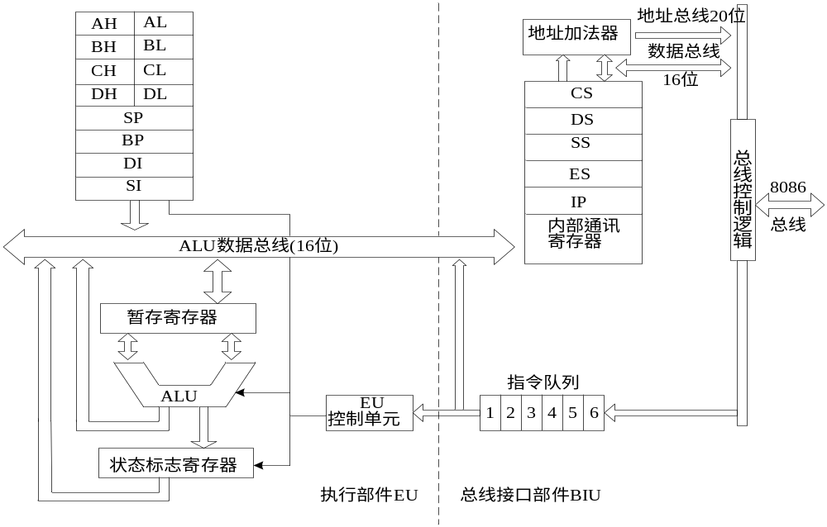
2.1 8086/8088内部结构

Slide 18
2.3.1 寄存器介绍
1.通用数据寄存器
8086 CPU的所有寄存器都是16位的，可以存放两个字节。AX、BX、CX、DX这4个寄存器通常用来存放一般性的数据，有时候也可以存放地址，被称为通用数据寄存器。
①AX：累加器，运算时较多使用这个寄存器，有些指令规定必须使用它。
②BX：基址寄存器，除了存放数据，它经常用来存放一段内存的起始偏移地址。
③CX：计数寄存器，除了存放数据，它经常用来存放重复操作的次数。
④DX：数据寄存器，除了存放数据，它有时存放32位数据的高16位。

Slide 19
2.3.1 寄存器介绍
2.地址寄存器
16位的8086处理器有4个16位的通用地址寄存器。它们的主要作用是存放数据的所在偏移地址，也可以存放数据。这4个寄存器不能再拆分使用。
①SP：堆栈指针，这是一个专用的寄存器，存放堆栈栈顶的偏移地址。
②BP：基址指针，可以用来存放内存中数据的偏移地址。
③SI：源变址寄存器，它经常用来存放内存中源数据区的偏移地址，所谓变址寄存器，是指在某些指令作用下它可以自动地递增或递减其中的值。
④DI：目的变址寄存器，它经常用来存放内存中目的数据区的偏移地址，并在某些指令作用下可以自动地递增或递减其中的值。

Slide 20
2.3.1 寄存器介绍
3.段寄存器
16位80x86处理器有4个16位的段寄存器，分别命名为CS，SS，DS，ES。它们用来存放4个段的段基址。
①CS：代码段寄存器，用来存放当前正在执行的程序段的段基址。
②SS：堆栈段寄存器，用来存放堆栈段的段基址。
③DS：数据段寄存器，用来存放数据段段基址。
④ES：附加段寄存器，用来存放另一个数据段的段基址。

Slide 21
2.3.1 寄存器介绍
4. 指令指针寄存器
IP：指令指针寄存器，存放即将执行指令的偏移地址。
5. 指令指针寄存器
FLAGS：存放CPU的两类标志。
状态标志：反映处理器当前的状态，如有无溢出，有无进位等。
状态标志有6个：CF、PF、AF、ZF、SF和OF
控制标志：用来控制处理器的工作方式，如是否响应可屏蔽中断等
控制标志有3个：TF、IF和DF

Slide 22
2.3.2 CS和IP
8086 CPU的工作过程可以简要描述如下。
（1）从CS:IP指向的内存单元读取指令，读取的指令进入指令缓冲器；
（2）IP=IP+所读取指令的长度，从而指向下一条指令；
（3）执行指令，转到步骤（1），重复这个过程。
CS和IP的内容提供了CPU要执行指令的地址。

Slide 23
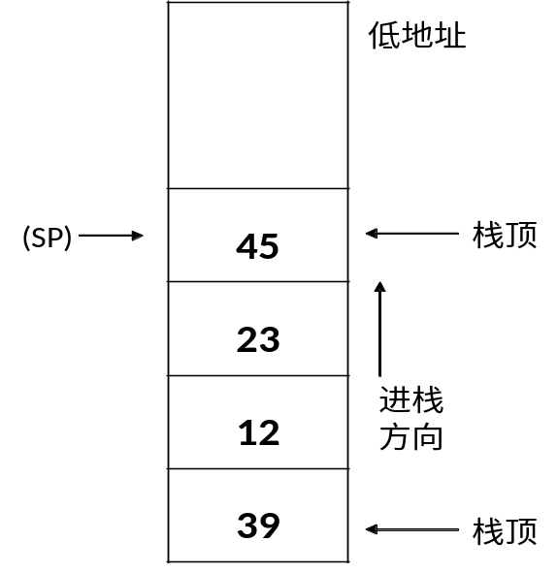
2.3.3 堆栈
堆栈区就是这样一个特殊的存储区，它的末单元称为栈底，数据先从栈底开始存放，最后存入的数据所在单元称为栈顶。当堆栈区为空时，栈顶和栈底是重合的。数据在堆栈区存放时，必须以字存入，每次存入一个字，后存入的数据依次放入栈的低地址单元中。栈指针SP每次减2，由栈指针SP指出当前栈顶的位置，数据存取时采用后进先出的方式

Slide 24
2.4 外部设备和接口
外部设备是计算机系统的不可缺少的重要组成部分。通过输入设备把程序和数据输入计算机主机（CPU和内存），通过输出设备把结果输出给用户或保存起来。
根据不同用途，接口中的寄存器（端口）分为以下3类。
（1）数据端口
（2）控制端口
（3）状态端口
CPU与I／O接口中端口的信息传输也都是通过数据总线进行的。

Slide 25
2.5 32位80X86 CPU 的工作模式
实模式：DOS
保护模式：32位时代，Windows
虚拟8086模式：Windows下16应用程序窗口。

